Slide 1

Projet de licence
Salt - LPEPD
Gaëtan Bedague
Brandon Fontany--Legall
Loïc Germerie
Theo Qui
Inès Ramoul

Slide 2
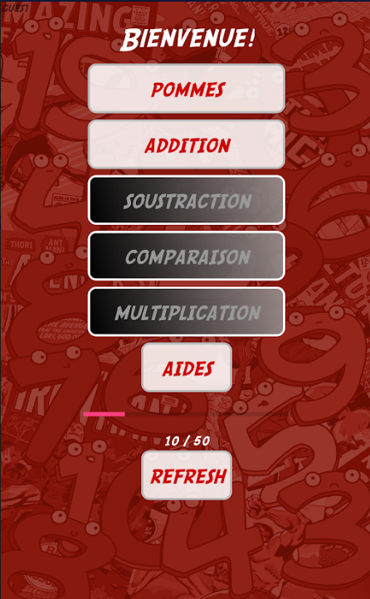
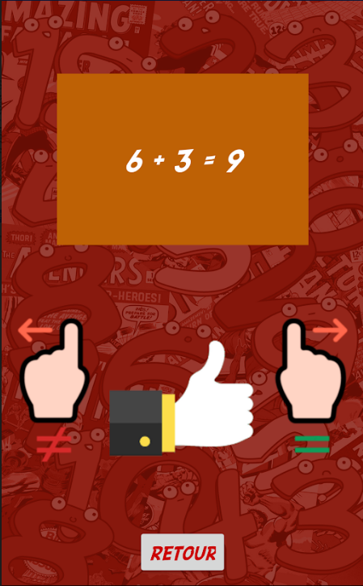
Fonctionnalités - bilan
Plusieurs jeux axés sur l’apprentissage du calcul mental
Difficulté croissante
Système de progression
Leçons en rapport aux opérateurs de base
Possibilité de jouer en ligne ou hors ligne
Possibilité de s’inscrire pour sauvegarder sa progression

Slide 3
Conception
Trois sous projets :
Android
Serveur
Commun
Serveur :
SocketIO
Modulaire
Utilisation d’une base de données MySQL (interchangeable)
Android :
Design pattern Singleton pour garder une seule connexion au serveur
ActivityForIO permettant au Singleton de communiquer avec l’interface graphique
Exercice :
Utilisation d’une bibliothèque (Diolor/Swipecards)
Nécessitent d’avoir complété l’exercice précédent pour débloquer le suivant

Slide 4
Tests
Côté serveur :
Tests unitaires sur chaque listener
Tests réalisés avant le code sur certains listeners
Simulation des connexions du client et des éléments tels que la BDD grâce à Mockito
Tests de la base de données en fonctionnement (interactions réelles)
Côté android :
Diolor/Swipecards ne nécessite pas de test
Exercices de type Swipe testés (pourraient être réalisés avec des Mock)
Problèmes pour tester les IHM

Slide 5
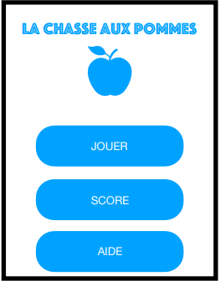
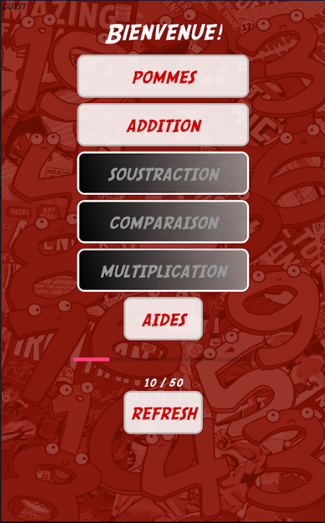
Évolution des IHM
Grand écart entre les maquettes d’IHM et le résultat final, plus ergonomique
Changement de thème général pour être plus attrayant
Design de base minimaliste
Réorienté vers un thème plus décoré
Design de jeu sobre pour ne pas trop s’éloigner de l’objectif de l’application
Le jeu des pommes montre une application réelle des mathématiques
Les jeux de type swipe offrent un gameplay simple et compréhensible
Utilisation d’une police de caractères personnalisée
Bibliothèque Calligraphy
Changement du design des boutons en fin de projet

Slide 6
Forces et faiblesses
Points faibles
Tests, en particulier sur l’interface graphique
Difficulté à maîtriser Espresso et les tests instrumentés
Implémentation de la base de données
Finition de jeux (obligé de faire un retour manuel via un bouton ou la touche retour)
Manque de temps pour implémenter les défis
Obligation de rafraîchir le menu principal pour actualiser la progression
Points forts
Cahier des charges majoritairement respecté
Navigation dans l’application simple
Application qui ne plante pas
Aspect client / serveur solide
Inscription
Login
Enregistrement et récupération des scores
Jeux relativement originaux
Interactions autre que de simples boutons

Slide 7
Gestion de projet
Démarrage lent du projet (difficulté d’organisation du répertoire)
Difficulté de mise en place du serveur
Mise en place de la partie client de l’application
Connexion au serveur
Contribution irrégulière des membres de l’équipe
Problèmes de temps (travail, activité extra-curriculaires)
Problèmes matériels
Difficultés de coordination
Bon suivi des demandes d’évolution du client
Ne manquent que les défis
Surmonter nos difficultés
Prise en main de Jira à terme

